Slide 1

医伯乐课设设计汇报
hello world

Slide 2
1
成员介绍与分工
2
技术架构
目录
3
项目特色
CONTENTS
4
功能介绍与演示
5
有待完善

Slide 3
1.成员介绍与分工

Slide 4
1
成员介绍与分工
组长
组员
整个后端代码编写，以及服务器部署
后台管理系统的实现，前端登录、周边商城实现，微信小程序开发
组员
组员
前端职位信息页面，个人中心，咨询页面实现
前端主页以及公司信息页面，简历实现

Slide 5
1
成员介绍与分工
各成员工作情况展示

Slide 6
2.技术架构

Slide 7
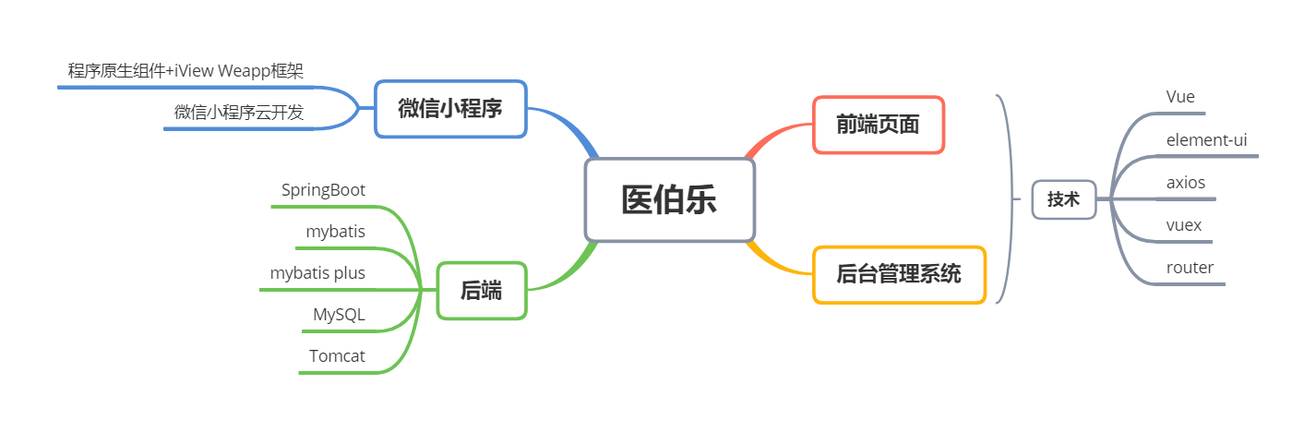
2
技术架构

Slide 8
3.项目特色

Slide 9
3
项目特色
数据库表ID采用UUID存储，避免主键不唯一；数据库密码采用简单加密算法实现对密码的加密解密，提高数据安全性
1
2
使用阿里云短信服务实现用户通过手机登录注册功能
使用阿里云营业执照识别与营业执照验证接口，实现应聘者注册时的公司验证，提高招聘信息的安全可靠性
3
4
前端页面除实现基础功能外，增设周边商城，进一步吸引用户使用
5
公司页面使用百度地图工具，实现对医院具体位置的查看

Slide 10
3
项目特色
后台登录时实现获取用户的上次登录的IP，登录时间以及对应的物理位置
6
对每次登录操作均保存到日志信息中，保障数据的安全性，防止用户对数据进行非法操作，能够更好的跟踪
7
后台管理系统对招聘者和管理员开放，但是进行了相应的权限管理（具体见演示）
8
数据添加与更新时，添加了相关的前提条件校验（例如：添加招聘信息时，会验证职位信息是否存在，公司是否存在，招聘者是否存在等），保证了数据之间的逻辑性
9

Slide 11
3
项目特色
10
简历信息支持以pdf文件格式打印，使得招聘者使用更加方便
11
后台管理支持分页查看，以及以Excel文件格式下载到本地
后台管理使用Echarts可视化组件，更加直观的体现数据间的关系
12
周边商城兑换需要积分，于是利用支付宝沙箱环境实现购买积分功能
13
14
前后端均已部署至阿里云服务器，且微信小程序也上线

Slide 12
4.功能介绍与演示

Slide 13
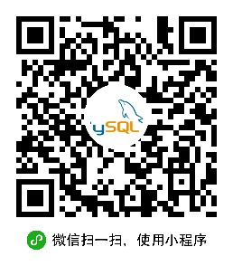
4
功能介绍与演示
前端网页
后台管理系统
微信小程序

Slide 14
5.有待完善

Slide 15
5
有待完善
1
前端页面并没有实现应聘者的职位和公司收藏功能
2
目前也未实现应聘者针对具体公司职位投递相应简历
3
虽然数据库存在相应笔面试信息，但并未实现具体的功能
4
个人简历只实现了网页修改，但并未实现以文件格式上传

Slide 16
5
有待完善-微信小程序
1
目前只能够让用户浏览招聘信息
2
不能够对公司进行实际的投递简历和收藏简历
3
商城的购物模块并没有真正意义实现

Slide 17
医伯乐课设设计汇报
hello world

